Slide 1

创新科技
爱上电子积木Arduino
第四课 点阵显示控制
2015.12.12

Slide 2

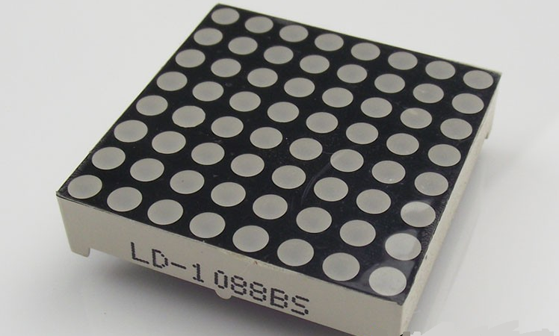
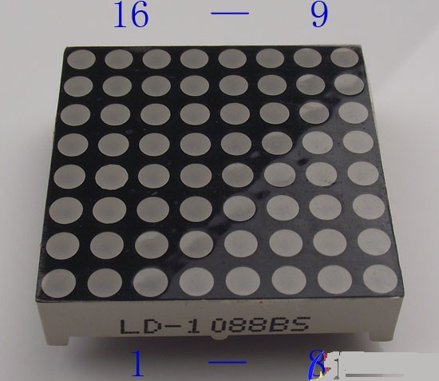
点阵显示控制
16个引脚控制8*8（共64颗）LED。
LED模块分为共阳极和共阴极两种
LED模块
。

Slide 3
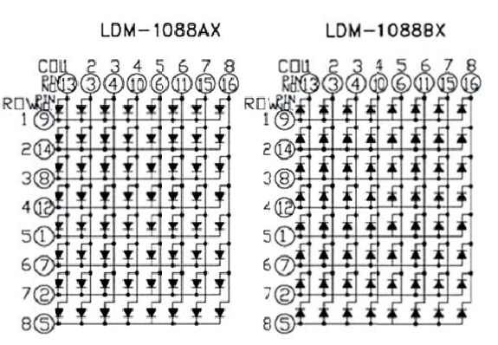
点阵显示控制
共阴极
共阳极

Slide 4
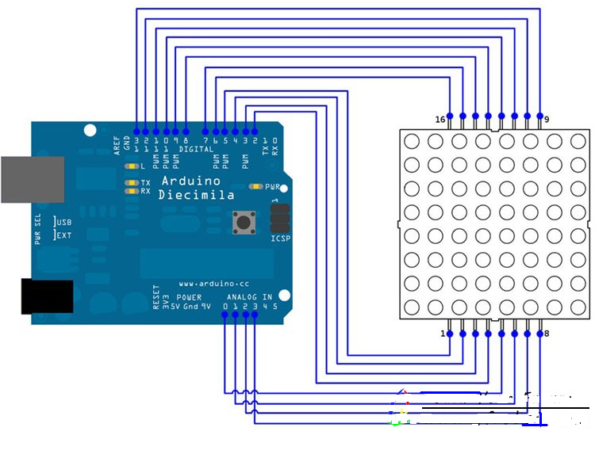
电路
开始搭建我们的电路，下面是电路图：
实验任务1：点阵显示0—9，并左移动
显示HELLO (无库函数)
实验任务2：点阵显示心跳，并左移动
显示GAME OVER

Slide 5
电路
实验任务1硬件连接：
点阵第一行9脚连接arduino 6脚
点阵第一列13脚连接arduino 5脚
点阵第二行14脚连接arduino 7脚
点阵第二列3脚连接arduino 4脚
点阵第三行6脚连接arduino 8脚
点阵第三列4脚连接arduino 3脚
点阵第四行12脚连接arduino 9脚
点阵第四列10脚连接arduino 2脚
点阵第五行1脚连接arduino 10脚
点阵第五列6脚连接arduino 14脚//A0
点阵第六列11脚连接arduino 15脚//A1
点阵第六行7脚连接arduino 11脚
点阵第七列15脚连接arduino 16脚//A2
点阵第七行2脚连接arduino 12脚
点阵第八列16脚连接arduino 17脚//A3
点阵第八行5脚连接arduino 13脚

Slide 6
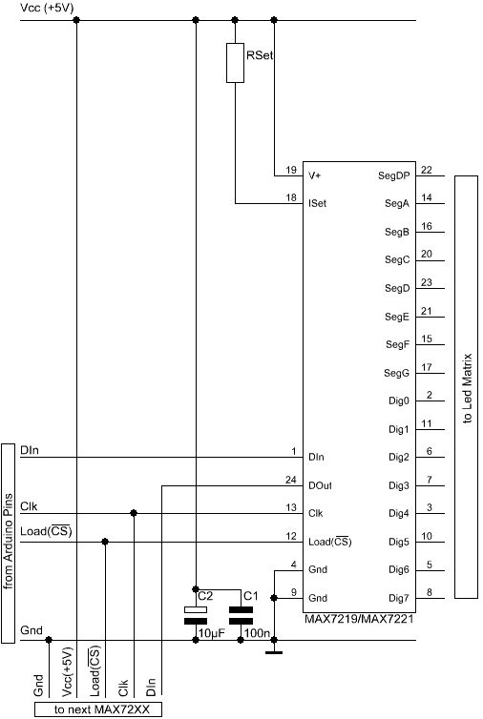
电路
实验任务2 硬件连接：
用到MAX7221芯片
12脚接DIN
11脚接CLK
10脚接CS

Slide 7
实验一 程序(无库函数)
const int row[] = {13,12,11,10,9,8,7,6};// row 5,2,7,1,12,8,14,9 (从最后一行开始)
int k=0;
const int col[] = { 5,4,3,2,14,15,16,17};//col 13,3,4,10,6,11,15,16(从第一列开始)
unsigned char code0[]={0x00,0x00,0x7e,0x81,0x81,0x7e,0x00,0x00}; //数0
unsigned char code1[8] ={0x01,0x21,0x41,0xff,0x01,0x01,0x01,0x00}; //数1
unsigned char code2[8] = {0x00,0x21,0x43,0x85,0x89,0x51,0x21,0x00};
unsigned char code3[8] = { 0x00,0x42,0x81,0x89,0x95,0x62,0x00,0x00};
unsigned char code4[8]={0x00,0x18,0x28,0x48,0xff,0x08,0x08,0x00};
unsigned char code5[8]={0x00,0x04,0x02,0xf1,0x49,0x49,0x46,0x00};
unsigned char code6[8]={0x00,0x00,0x1e,0x29,0x49,0x89,0x06,0x00};
unsigned char code7[8]={0x00,0x00,0x40,0x40,0x40,0x7f,0x00,0x00};
unsigned char code8[8]={0x00,0x00,0xff,0x99,0x99,0xff,0x00,0x00};
unsigned char code9[8]={0x00,0x00,0xf3,0x91,0x91,0xff,0x00,0x00}; //数9

Slide 8
实验一 程序(无库函数)
unsigned char codeHello[] = {0x00,0x7f,0x08,0x08,0x08,0x7f,0x00,0x00,//H
0x00,0x7f,0x49,0x49,0x49,0x49,0x00,0x00,//E
0x00,0x7f,0x01,0x01,0x01,0x01,0x00,0x00,//L
0x00,0x7f,0x01,0x01,0x01,0x01,0x00,0x00,//L
0x00,0x3e,0x41,0x41,0x41,0x3e,0x00,0x00 //O
};
byte a[8];
void fj(unsigned char t)
{
for(int i=0;i<8;i++) {
a[i] = (byte)(t&0x01);
t>>=1;
}
}

Slide 9
实验一 程序(无库函数)
void setup() {
for (int i=2;i<18;i++) {
pinMode(i,OUTPUT);
}
}
void display(unsigned char *table)
{
for(int i=0;i<8;i++) {
fj(table[i]);
for(int j=0;j<8;j++) {
if(a[j]) {
digitalWrite(row[j],HIGH);
}
else digitalWrite(row[j],LOW);
}
digitalWrite(col[i],LOW);
delay(1);
digitalWrite(col[i],HIGH);
}
}

Slide 10
实验一 程序(无库函数)
void loop()
{
for(int i = 0 ; i < 50 ; i++) {
display(code0); }
for(int i = 0 ; i < 50 ; i++)
{
display(code1); }
for(int i = 0 ; i < 50 ; i++) {
display(code2); }
for(int i = 0 ; i < 50 ; i++) {
display(code3); }
for(int i = 0 ; i < 50 ; i++) {
display(code4);”
}
for(int i = 0 ; i < 50 ; i++) {
display(code5); }
for(int i = 0 ; i < 50 ; i++) {
display(code6); }
for(int i = 0 ; i < 50 ; i++) {
display(code7); }
for(int i = 0 ; i < 50 ; i++)
{
display(code8); }
for(int i = 0 ; i < 50 ; i++)
{
display(code9); }
for(int j =0;j<32;j++)//4*8个点阵显示
{ for(int i = 0 ; i < 50 ; i++) {
display(codeHello+j); }
}
}

Slide 11
实验二 程序(有库函数)
#include"LedControl.h"
LedControl lc1 = LedControl(12,11,10,1);
unsigned char code0[]={
0x78,0x84,0x82,0x41,0x41,0x82,0x84,0x78};
unsigned char code1[]={
0x00,0x38,0x44,0x22,0x22,0x44,0x38,0x00};
unsigned char codeGameover[]={
0x00,0xff,0x81,0x89,0x89,0x89,0x8f,0x00,
0x00,0x00,0xff,0x88,0x88,0xff,0x00,0x00,
0xff,0x40,0x20,0x10,0x10,0x20,0x40,0xff,
0xff,0x91,0x91,0x91,0x91,0x91,0x81,0x00,
0x7e,0x81,0x81,0x81,0x81,0x81,0x81,0x7e,
0xf8,0x04,0x02,0x01,0x01,0x02,0x04,0xf8,
0xff,0x91,0x91,0x91,0x91,0x91,0x81,0x00,
0x00,0xff,0x98,0x94,0x92,0xf1,0x00,0x00
};

Slide 12
实验二 程序(有库函数)
void setup() {
lc1.shutdown(0,false);
lc1.setIntensity(0,4);
}
void loop() {
for(int j=0;j<10;j++) {
for(int i=0;i<8;i++){
lc1.setColumn(0,i,code0[i]);
}
delay(500);
for(int i=0;i<8;i++){
lc1.setColumn(0,i,code1[i]);
}
delay(500);
}

Slide 13
实验二 程序(有库函数)
for(int j=0;j<56;j++){
for(int i=0;i<8;i++){
lc1.setColumn(0,i,codeGameover[j+i]);
}
delay(80);
}
}

Slide 14
库函数
LedControl库使用说明
该库用于使用MAX7221 and MAX7219驱动的SPI总线8*8 LED显示屏及7段LED数码管。
定义一个对象最多可以驱动8块8*8LED显示屏（每块64个LED总共512个）或8个7段数码管，需占用三个Arduino的IO口。
如需驱动超过8个设备只能定义多个对象，但需要占用更多的IO口。

Slide 15
库函数
LedControl(int dataPin, int clkPin, int csPin, int numDevices)
用途：初始化设备，设置DIN（dataPin）、CLK、CS的IO口及连接设备数量（既有多少块屏）并定义一个对象。
参数 :
dataPin 设置DIN口对应的Arduino上的IO口
clockPin 设置CLK口对应的Arduino上的IO口
csPin 设置CS口对应的Arduino上的IO口
numDevices 设置最大设备连接数(也就是8*8LED屏的个数),只能设置1-8，如果需要连接超过8个设备，则需要定义另一个对象并使用另外的IO口。

Slide 16
库函数
void shutdown(int addr, bool status);
用途：设置(节电)模式。
参数:
addr 需设置的设备号,如:第一个设备为0，第二个设备为1等等。
status 如果为true则开启节电模式，为false则关闭。
void setIntensity(int addr, int intensity);
用途：设置亮度。
参数:
addr 设备号
intensity 亮度值0-15

Slide 17
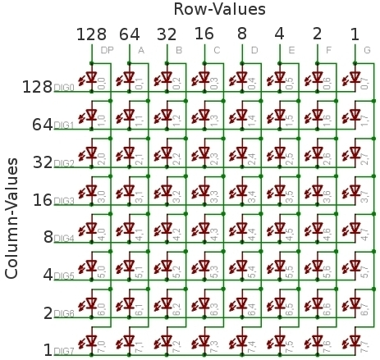
库函数
void setRow(int addr, int row, byte value);
用途：设置一行8个LED的开关状态
参数:
Addr 设备号
row 行号，可设置0-7
value LED亮灭数据，1为亮，0为灭，可只输入一个或多个数字（小于等于8个），LED按顺序亮灭，未输入部份默认为灭；还可以输入一个255以内的数值来表示LED的亮灭，因为每行或每列的不同LED都有一个1-128之间的值与其对应，

Slide 18
库函数
void setColumn(int addr, int col, byte value);
用途：设置一列8个LED的开关状态，与setRow输出的图形正好旋转90度。
参数:
addr 设备号
col 列号，可设置0-7
value LED亮灭数据，与setRow相同

Slide 19
感谢您的关注

